Slide 1



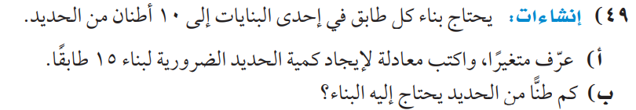




1- 1 حل واجب المعادلات
تدرب وحل المسائل :
ص/ 10
@mimaalth

Slide 2





1- 2 حل المعادلات
ذات الخطوة الواحدة
@mimaalth

Slide 3




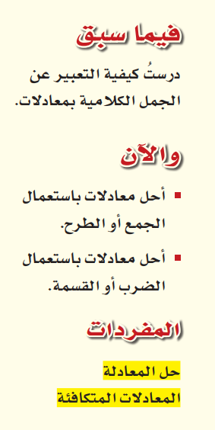


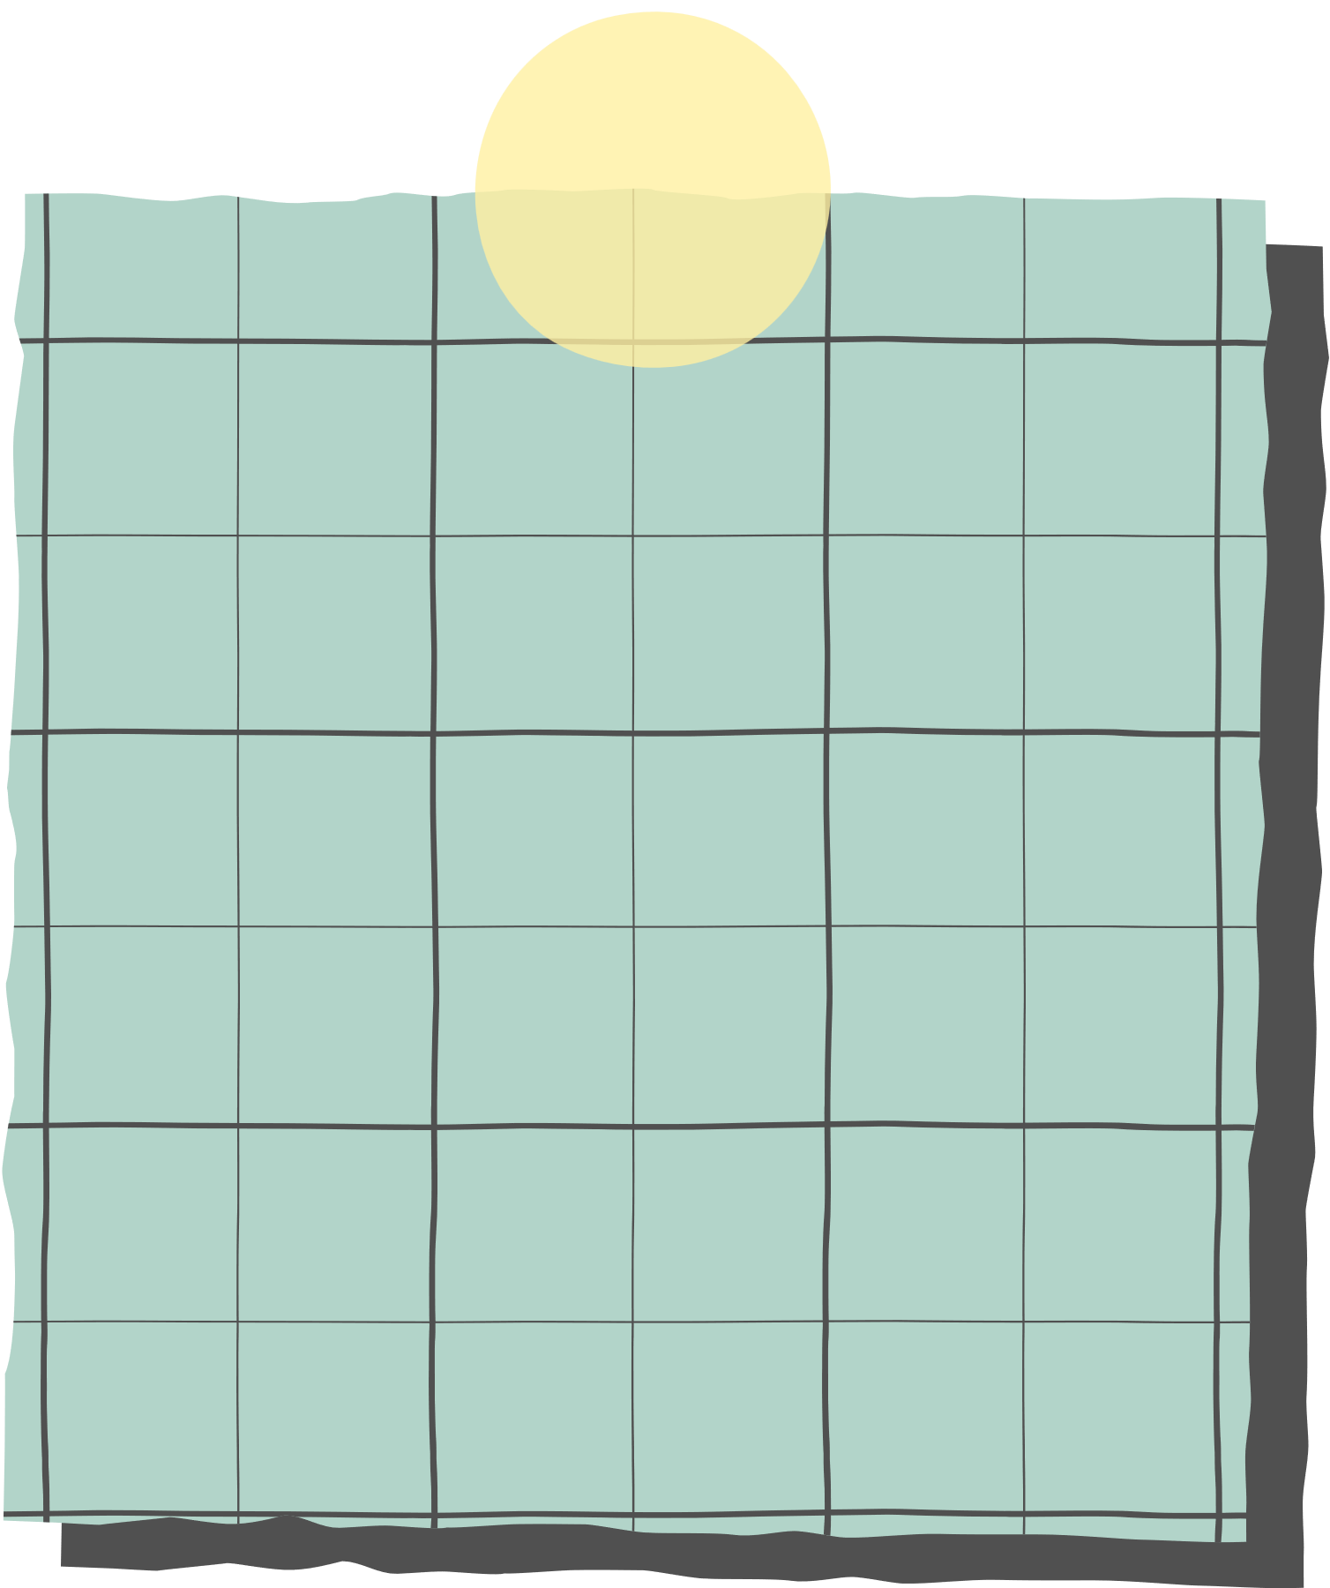
1- 2 حل المعادلات ذات الخطوة الواحدة
جدول التعلم
ماذا أعرف ؟ | ماذا أريد أن أعرف ؟ | ماذا تعلمت ؟
باستعمال بطاقات الجبر : حلي المعادلة س + 4 = 9 س – 2 = 1 3 س = 12
استراتيجية التصفح ص\ 20
21
@mimaalth

Slide 4


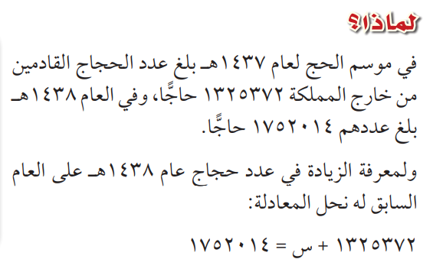


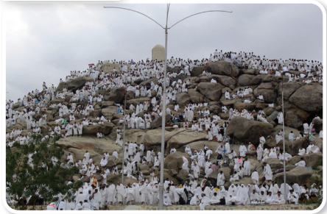



1- 2 حل المعادلات ذات الخطوة الواحدة
ربط بالوطن
أسئلة البناء ...
في أي العامين كان عدد الحجاج أكبر ؟ وما عددهم في ذلك العام ؟
ما المقدار الذي يمثله المتغير س في المعادلة ؟
هل تزيد قيمة س على 1799601 أم تقل عنها ؟ وضح ذلك ؟
ص/ 20
@mimaalth
( ولله على الناس حج البيت من استطاع اليه سبيلا )
الربط بالدين قال تعالى :

Slide 5
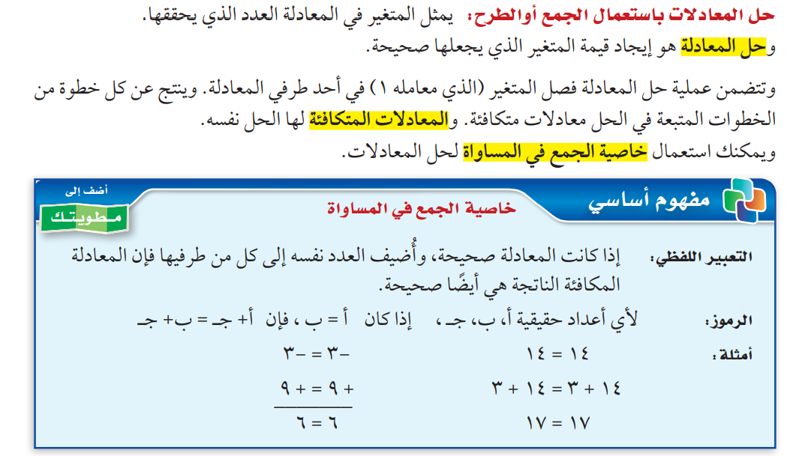
1- 2 حل المعادلات ذات الخطوة الواحدة
ص/ 20
@mimaalth

Slide 6

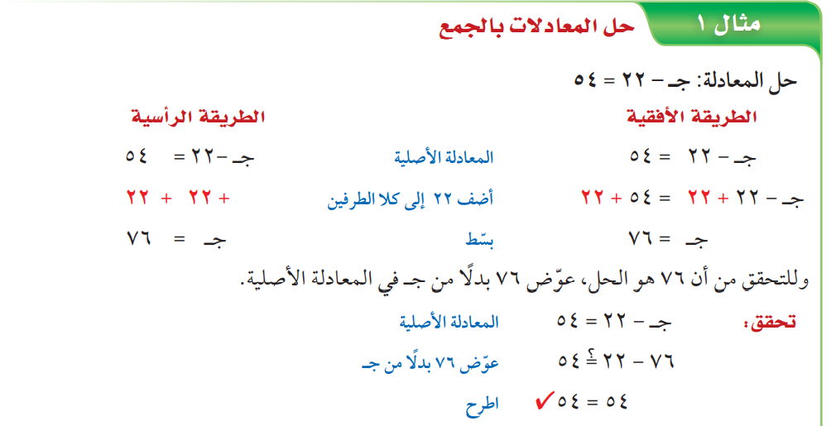


1- 2 حل المعادلات ذات الخطوة الواحدة
ص/ 20
@mimaalth

Slide 7


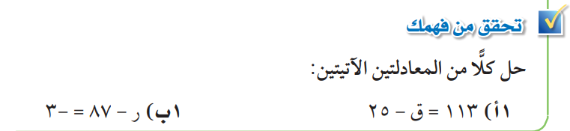
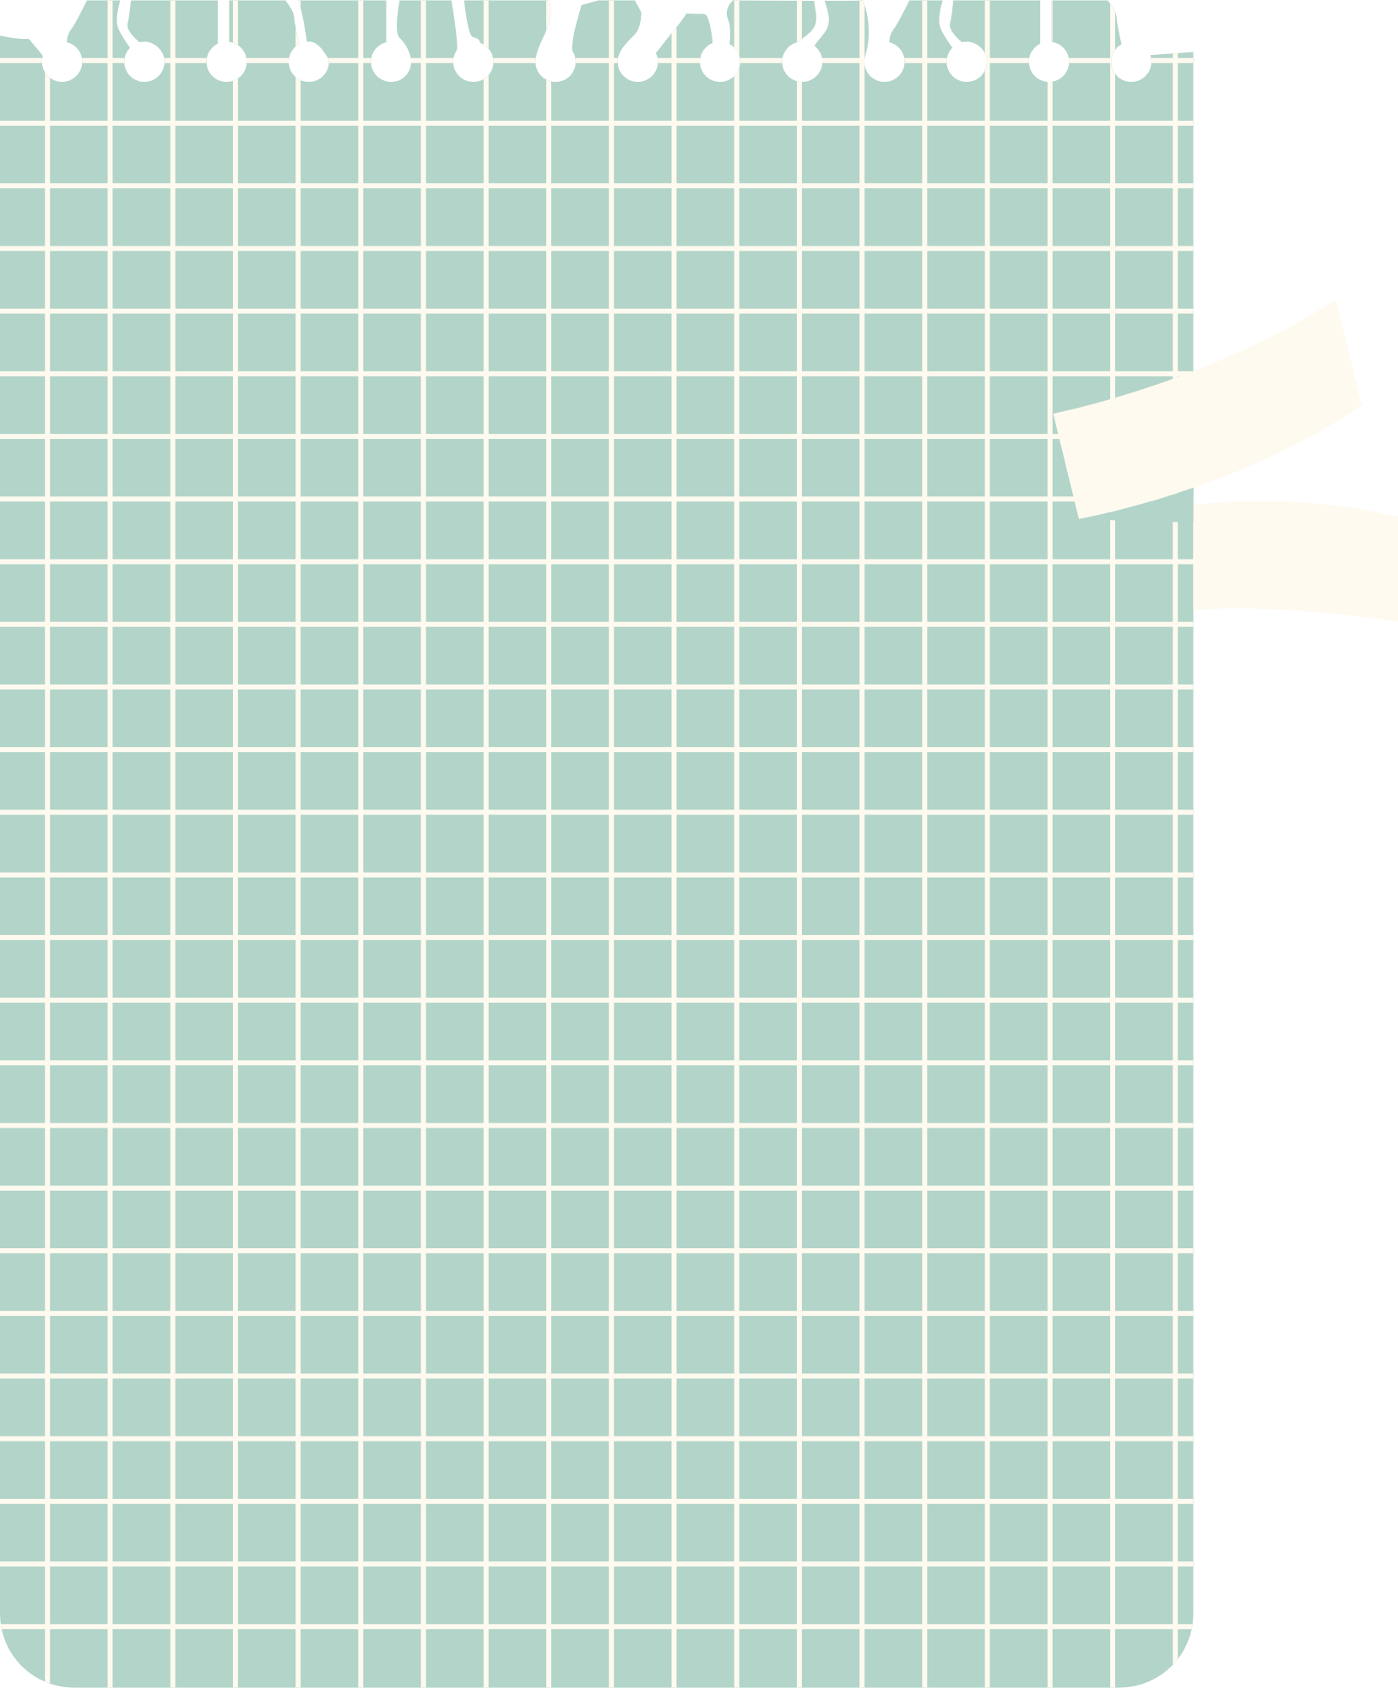

1- 2 حل المعادلات ذات الخطوة الواحدة
ص/ 20
@mimaalth

Slide 8






1- 2 حل المعادلات ذات الخطوة الواحدة
ص/ 23
@mimaalth

Slide 9
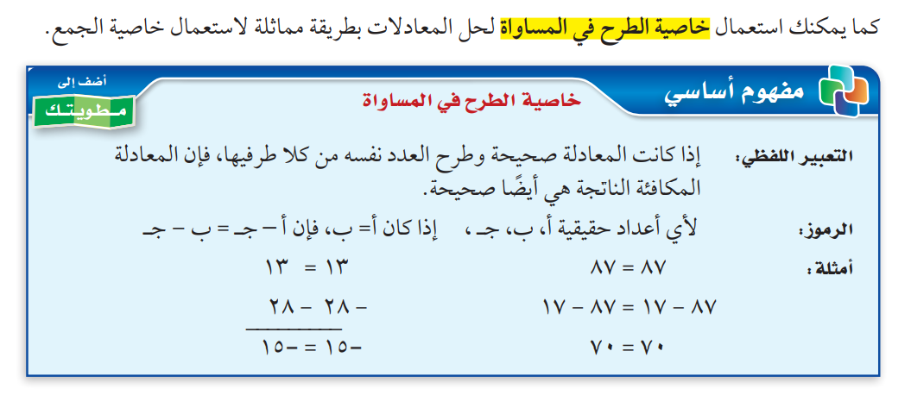

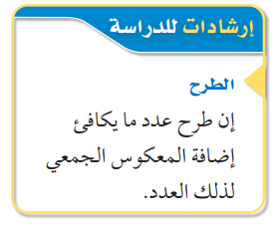
1- 2 حل المعادلات ذات الخطوة الواحدة
ص/ 21
@mimaalth

Slide 10
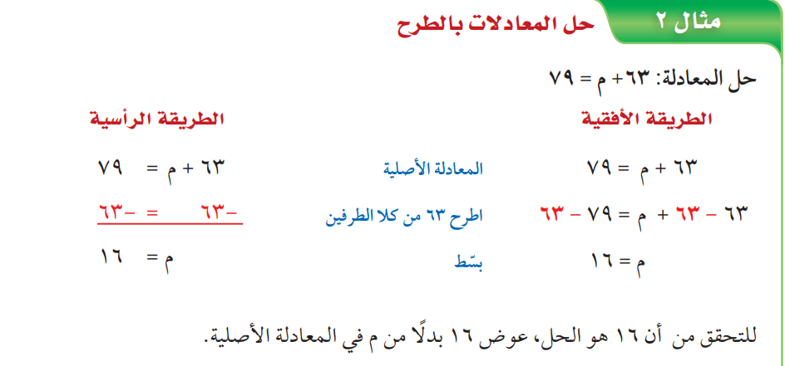

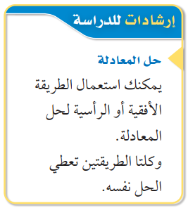

1- 2 حل المعادلات ذات الخطوة الواحدة
ص/ 21
@mimaalth

Slide 11
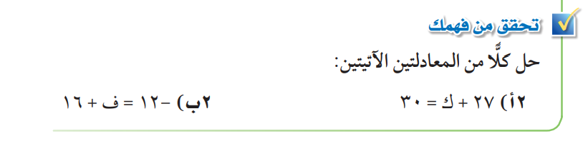
1- 2 حل المعادلات ذات الخطوة الواحدة
ص/ 21
@mimaalth

Slide 12


1- 2 حل المعادلات ذات الخطوة الواحدة
حل المعادلة التالية :
ص/ 23
@mimaalth

Slide 13
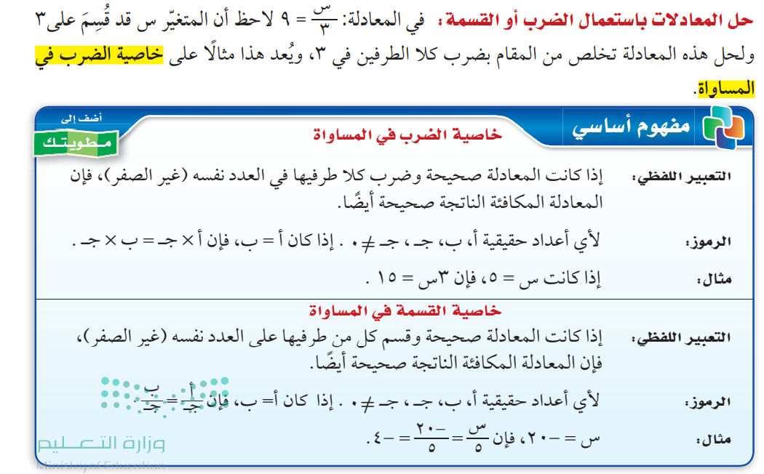
1- 2 حل المعادلات ذات الخطوة الواحدة
ص/ 21
@mimaalth

Slide 14
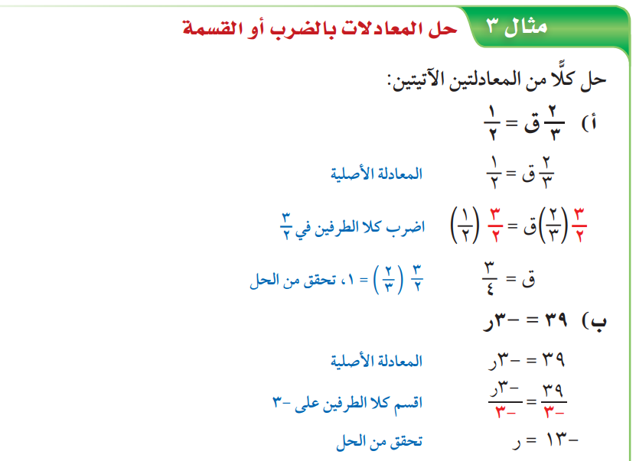

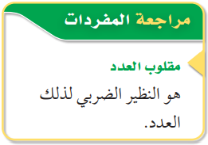
1- 2 حل المعادلات ذات الخطوة الواحدة
ص/ 22
@mimaalth

Slide 15
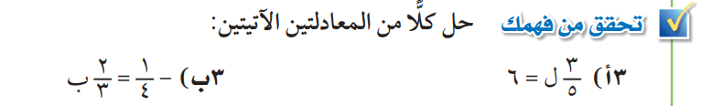
1- 2 حل المعادلات ذات الخطوة الواحدة
ص/ 22
@mimaalth

Slide 16


1- 2 حل المعادلات ذات الخطوة الواحدة
ص/ 23
@mimaalth

Slide 17
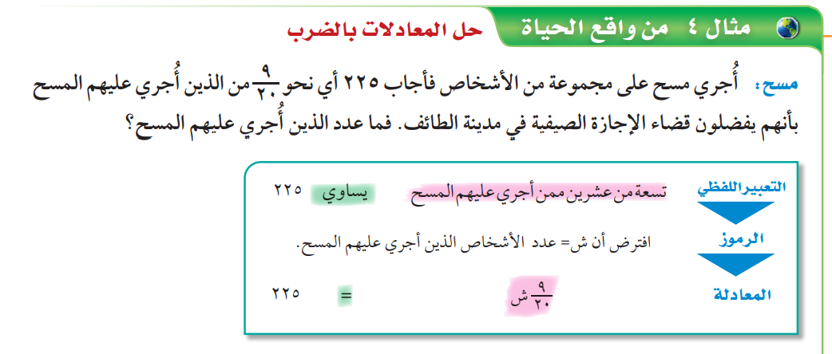
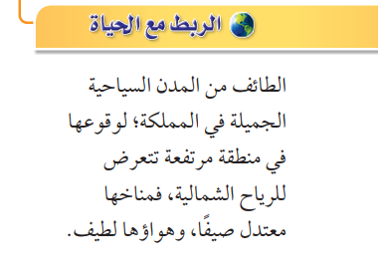
1- 2 حل المعادلات ذات الخطوة الواحدة
ص/ 22
@mimaalth

Slide 18
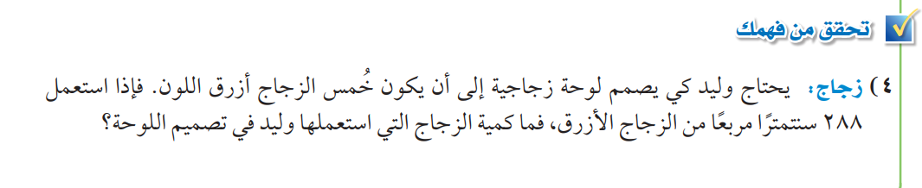
1- 2 حل المعادلات ذات الخطوة الواحدة
ص/ 22
@mimaalth

Slide 19
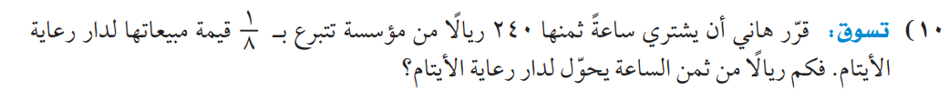
1- 2 حل المعادلات ذات الخطوة الواحدة
ص/ 23
@mimaalth

Slide 20



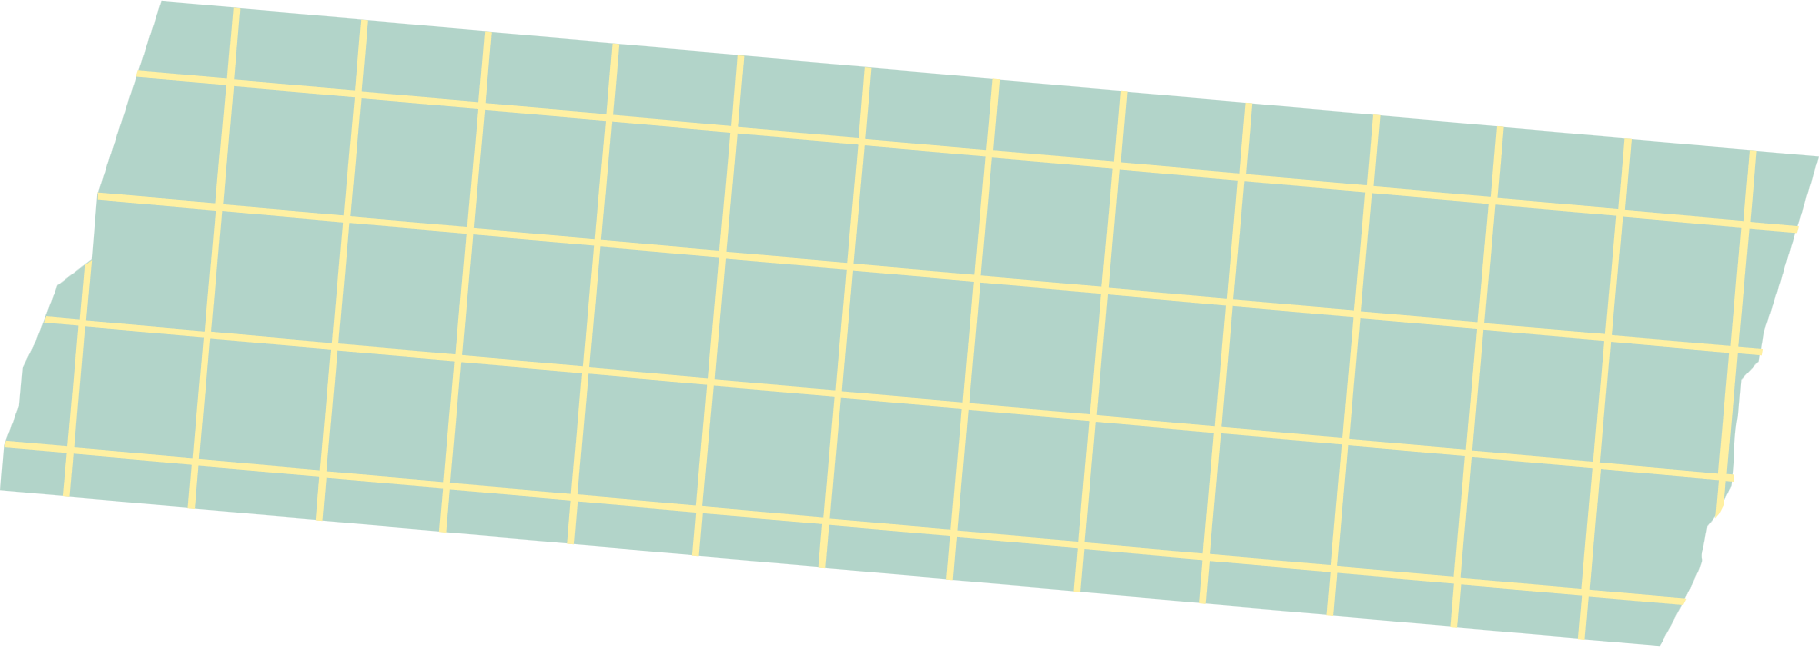






1- 2 حل المعادلات ذات الخطوة الواحدة
حدد المعادلة التي تختلف عن المعادلات اأخرى :
ص/ 25
@mimaalth

Slide 21
1- 2 حل المعادلات ذات الخطوة الواحدة
تدرب على الاختبار
كمية الماء اللازمة لملء بركة تمثل :
ب ) عمقها
أ ) حجمها
د) محيطها
ج ) مساحة سطحها
ص/ 25
@mimaalth

Slide 22




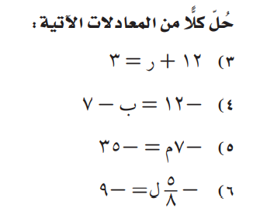

التقويم ..
ماذا تعلمت ؟
@mimaalth

Slide 23

منصة مدرستي ،،
نشاط + 11-32
صـ 23-24
الواجب ،
@mimaalth

